Slide 1

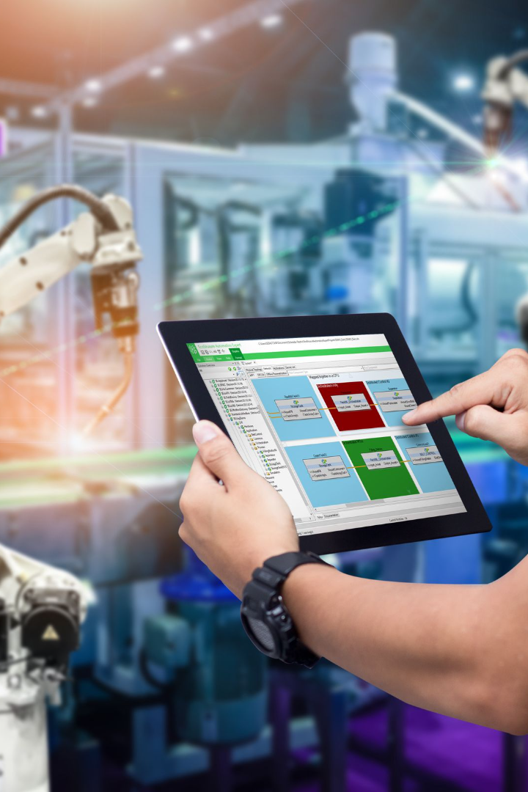
Hiperautomação
A hiperautomação é uma abordagem inovadora que combina diversas tecnologias para impulsionar a automação empresarial a um novo nível.
Por Caique Cruz-Eliel Soares-Jamilly Rodrigues-Lais Brandão

Slide 2

Definição de Hiperautomação
A hiperautomação é o uso estratégico e integrado de tecnologias avançadas, como inteligência artificial, machine learning, robótica e automação de processos, para melhorar a eficiência operacional, aprimorar a qualidade, otimizar os recursos e impulsionar a inovação nas organizações.

Slide 3
Benefícios da Hiperautomação
Maior produtividade
Tomada de decisão mais rápida
A inteligência artificial e a automação de processos reduzem o tempo gasto em tarefas manuais e repetitivas, liberando os funcionários para se concentrarem em atividades de maior valor agregado.
Com a hiperautomação, as informações são processadas e analisadas em tempo real, permitindo uma tomada de decisão mais ágil e precisa.
Otimização de custos
Melhoria da experiência do cliente
A automação de processos, combinada com a robótica, reduz os erros humanos e os custos operacionais, tornando as organizações mais eficientes e econômicas.
A hiperautomação permite a personalização em massa e a entrega de serviços e produtos de alta qualidade, proporcionando uma experiência excepcional para os clientes.

Slide 4

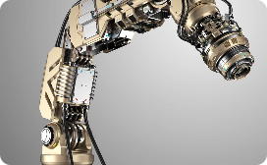

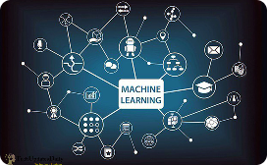
Componentes da Hiperautomação
Inteligência Artificial
Robótica
Automação de Processos
Aprendizado de Máquina
A robótica automatiza tarefas físicas e repetitivas. Robôs colaborativos podem trabalhar em parceria com humanos para aumentar a produtividade.
A IA desempenha um papel fundamental na automação inteligente, permitindo o aprendizado de máquina, a visão computacional e a tomada de decisões baseada em dados.
A automação de processos permite a execução rápida e precisa de atividades, eliminando a necessidade de intervenção manual e reduzindo erros.
O aprendizado de máquina permite que os sistemas se adaptem e melhorem com base em dados, identificando padrões e tomando decisões inteligentes.

Slide 5
Exemplos de Aplicação da Hiperautomação
1
Atendimento ao Cliente
Chatbots com IA fornecem suporte instantâneo e personalizado 24 horas por dia, 7 dias por semana, melhorando a satisfação do cliente.
Gestão de Processos
2
A automação de processos agiliza fluxos de trabalho, reduzindo o tempo e o número de erros em atividades como gestão financeira e de recursos humanos.
3
Gestão da Cadeia de Suprimentos
O uso de robôs autônomos e IA otimiza a logística, desde o armazenamento e o transporte até a gestão de estoques e pedidos.

Slide 6

Desafios da Implementação da Hiperautomação
1
Resistência à mudança
2
Integração de sistemas
A adoção da hiperautomação requer uma mudança cultural nas organizações, à medida que os funcionários se adaptam a novas formas de trabalho.
A integração de sistemas legados com as novas tecnologias pode ser complexa e exigir investimentos em infraestrutura e capacitação.
3
Privacidade e segurança
À medida que mais dados são coletados e processados, as preocupações com privacidade e segurança aumentam, exigindo medidas adequadas de proteção.

Slide 7
Estratégias para uma Implementação Bem-sucedida da Hiperautomação
Estratégia 1
Estratégia 2
Estratégia 3
Identifique processos adequados à automação e priorize sua implementação com base no impacto e benefícios potenciais.
Desenvolva uma cultura de aprendizado contínuo, fornecendo treinamento e recursos para capacitar os funcionários a trabalharem com as novas tecnologias.
Estabeleça parcerias com especialistas em hiperautomação para obter suporte na implementação, garantindo uma transição suave e bem-sucedida.

Slide 8

Conclusão
A hiperautomação é a chave para impulsionar a transformação digital e alcançar uma vantagem competitiva no mundo empresarial atual. Ao combinar tecnologias avançadas, é possível otimizar processos, melhorar a eficiência e impulsionar a inovação. Estar preparado para abraçar a hiperautomação é essencial para se destacar na era digital.

